Slide 1
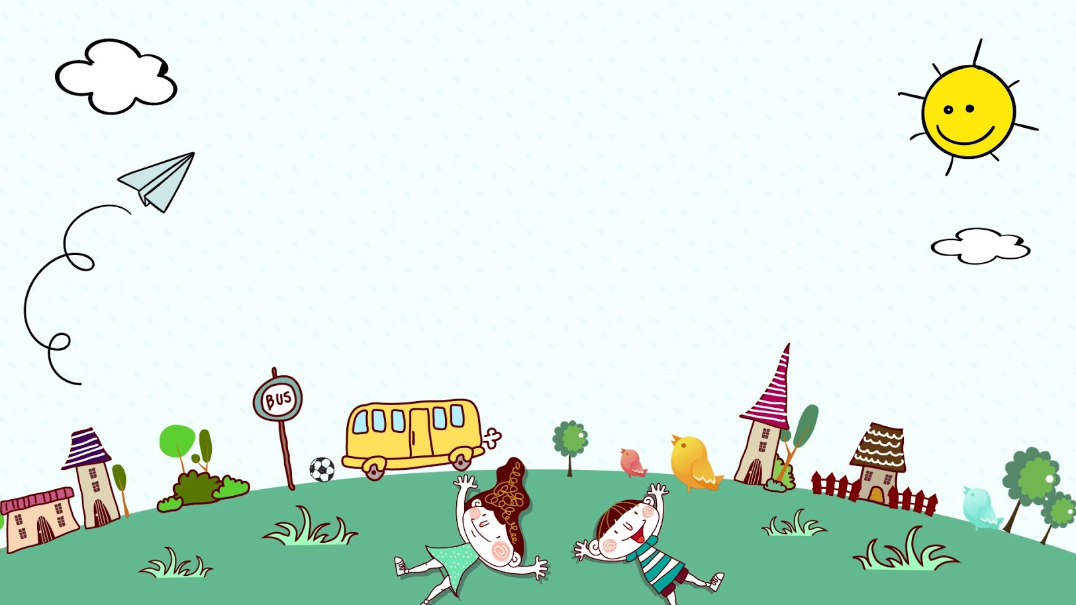
Thả thơ

Slide 2
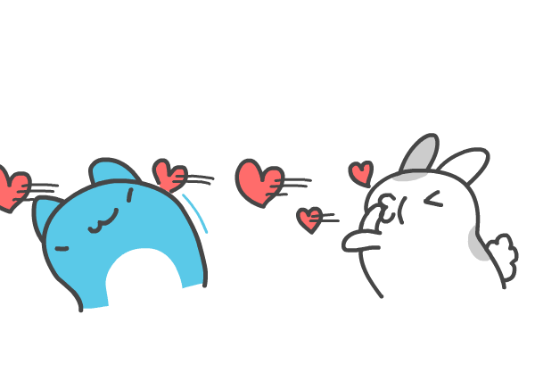
Lượt chơi 1

Slide 3
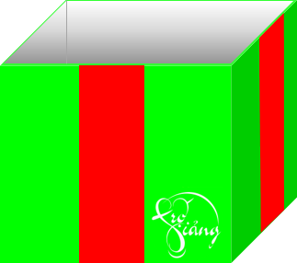

Slide 4
“Tôi kể ngày xưa chuyện Mị Châu
Trái tim lầm chỗ để trên đầu
……. vô ý trao tay giặc
Nên nỗi cơ đồ đắm biển sâu”
(“Tâm sự” – Tố Hữu)
Nỏ thần
Bạn được một nụ cười
GO HOME

Slide 5
“Thân em vừa trắng lại vừa tròn
….. nổi …… chìm với nước non
Rắn nát mặc dầu tay kẻ nặn
Mà em vẫn giữ tấm lòng son”
(“Bánh trôi nước” – Hồ Xuân Hương)
Bảy - ba
Bạn được 1 cái kẹo mút
GO HOME

Slide 6
“………. là trẻ có tài
Mới mười sáu tuổi ra oai trận tiền”
(“Lịch sử nước ta” – Hồ Chí Minh)
Quốc Toản
Bạn được tặng điểm 9
GO HOME

Slide 7
“Lê Lợi khởi nghĩa …….
Mặc dù tướng ít binh đơn không nàn”
(“Lịch sử nước ta” – HCM)
Lam Sơn
Chúc bạn may mắn
lần sau
GO HOME

Slide 8
“Tiếng suối trong như tiếng hát xa
……. lồng cổ thụ bóng lồng …….
Cảnh khuya như vẽ người chưa ngủ
Chưa ngủ vì lo nỗi nước nhà”
(“Cảnh khuya” – Hồ Chí Minh)
Trăng……… hoa
Vỗ tay
GO HOME

Slide 9
“Thuở ấy làng Phù Đổng
Có một chuyện kì khôi
Câu bé tên là …..
Ba tuổi chưa nói cười”
Gióng
hihi
GO HOME

Slide 10
“Nếu nhắm mắt nghe bà kể chuyện
Sẽ được nhìn thấy các bà Tiên
Thấy chú bé đi hài bảy dặm
….. …. thơm, cô Tấm rất hiền”
(“Nói với em” - Vũ Quần Phương)
Quả thị
He he
GO HOME

Slide 11
“Em có nhớ, ngày cầu hôn năm đó
Trước sân rồng tôi đã trổ oai linh
Sức anh hùng đâu có kém Sơn Tinh
So văn võ, ngang tài thần núi …….”
(“Chuyện tình Thuỷ Tinh” – Nguyễn Trung Kiên)
Tản
Niềm vui
GO HOME

Slide 12
“…… về có nhớ bến chăng
Bến thì một dạ khăng khăng đợi ……”
(Ca dao)
Thuyền
Uwowwww
GO HOME

Slide 13
“Không có ……. không phải vì xe không có …..
Bom giật bom rung ……… vỡ đi rồi”
Kính
☺
GO HOME

Slide 14
Lượt chơi 2

Slide 16
“……………….. thuở ấu thơ
Chăn trâu tập trận với cờ bông lau
Sứ mệnh thống nhất được trao
Dẹp loạn cát cứ đi vào sử xanh”
Đinh Bộ Lĩnh
Bạn được điểm 9
GO HOME

Slide 17
“….. là chết ở trong lòng một ít
Vì mấy khi …. mà chắc được ….”
Yêu
Vỗ tay
GO HOME

Slide 18
“ Vua nào với kế an dân
Đổi chữ La Thành sang chữ Thăng Long”
Lý Thái Tổ
GO HOME
Bạn được tặng 9 điểm

Slide 19
“Ai giúp vua Lý Thánh Tông
Vừa coi việc nước, vừa trông việc nhà
Để vua dẹp giặc phương xa
Giữ gìn đất nước, hoàng gia yên bình”
Ỷ Lan
Chúc bạn may mắn
lần sau
GO HOME

Slide 20
“Từ ngày nào chẳng biết
….nghe lời biển khơi
Cánh hải âu, sóng biếc
Đưa thuyền đi muôn nơi”
Thuyền
GO HOME
Vỗ tay

Slide 21
“Kẻ đắp chăn bông, kẻ lạnh lùng
Chém cha cái kiếp ….”
Lấy chồng chung
1 kẹo mút
GO HOME

Slide 22
“ ……… là bệnh của trời
Tương tư là bệnh của tôi yêu nàng”
Gió mưa
He he
GO HOME

Slide 23
“Mai về miền Nam thương trào nước mắt
Muốn làm ……..quanh lăng Bác
Muốn làm đoá hoa toả hương đâu đây
Muốn làm cây tre trung hiếu chốn này”
Con chim hót
Điểm 9
GO HOME

Slide 24
“ Mỗi năm hoa đào nở
Lại thấy ông đồ già
Bày ….., giấy đỏ
Bên phố đông người qua”
Mực tàu
Uwowwww
GO HOME

Slide 25
“Trước ……… khoá xuân
Vẻ non xa tấm trăng gần ở chung
Bốn bề bát ngát xa trông
Cát vàng cồn nọ bụi hồng dặm kia”
Lầu Ngưng Bích
☺
GO HOME

Slide 26
Lượt chơi 3

Slide 28
“Đàn kêu…………………………
Ai mang công chúa dưới hang trở về”.
Tích tịch tình tang
Bạn được điểm 9
GO HOME

Slide 29
“…………….…….. là gì hả mẹ?
Mà cô giáo dạy hãy yêu.
…………………. là gì hả mẹ?
Ai đi xa cũng nhớ nhiều”
Quê hương
Vỗ tay
GO HOME

Slide 30
“ Mọc giữa……………….
Một bông hoa tím biếc
Ơi con chim chiền chiện
Hót chi mà vang trời”
Dòng sông xanh
GO HOME
1 cái kẹo mút

Slide 31
“Nhớ nước, đau lòng con quốc quốc, Thương nhà, …………cái gia gia”
Mỏi miệng
GO HOME
He he

Slide 32
“Nam quốc sơn hà Nam đế cư, Tiệt nhiên định phận tại thiên thư. …………………………………., Nhữ đẳng hành khan thủ bại hư.”
Như hà nghịch lỗ lai xâm phạm
Điểm 9
GO HOME

Slide 33
““Tháp Mười đẹp nhất bông sen,
Việt Nam đẹp nhất có tên ……………..”
Bác Hồ
GO HOME
Chúc bạn may mắn lần sau!

Slide 34
“………… con én đưa thoi,
Thiều quang chín chục đã ngoài sáu mươi.
Cỏ non xanh tận chân trời,
Cành lê trắng điểm một vài bông hoa.”
Ngày xuân
Điểm 8
GO HOME

Slide 35
“……………………..chờn vờn sương sớm
……………………ấp iu nồng đượm Cháu thương bà biết mấy nắng mưa!”
Một bếp lửa
hihi
GO HOME

Slide 36
“……… bên ……, đầu sát bên đầu Đêm rét chung chăn thành đôi tri kỷ”
Súng………..súng
GO HOME
Uwowwww

Slide 37
“Hôm qua tát nước ………………. Bỏ quên chiếc áo trên cành hoa sen.”
Đầu đình
GO HOME
☺

